Slide 1
СПЕЦИАЛЬНЫЕ ЭКОНОМИЧЕСКИЕ ЗОНЫ В МИРОВОЙ ЭКОНОМИКЕ
Уксуменко Алёна Анатольевна
канд. экон. наук, доцент

Slide 2
Тема: Оффшоры

Slide 3
ВОПРОСЫ:
1. Оффшорные схемы
2. Британские Виргинские Острова (БВО), Эстония и Гонконг

Slide 4
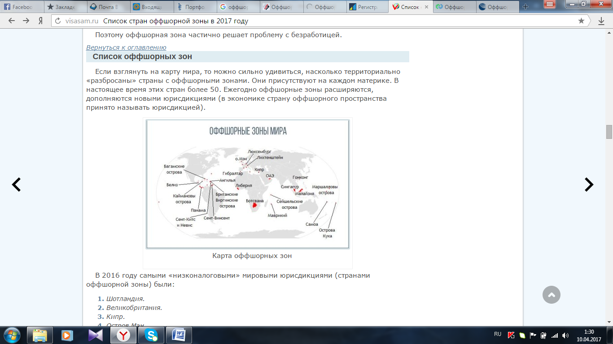
1. Оффшорные схемы

Slide 5
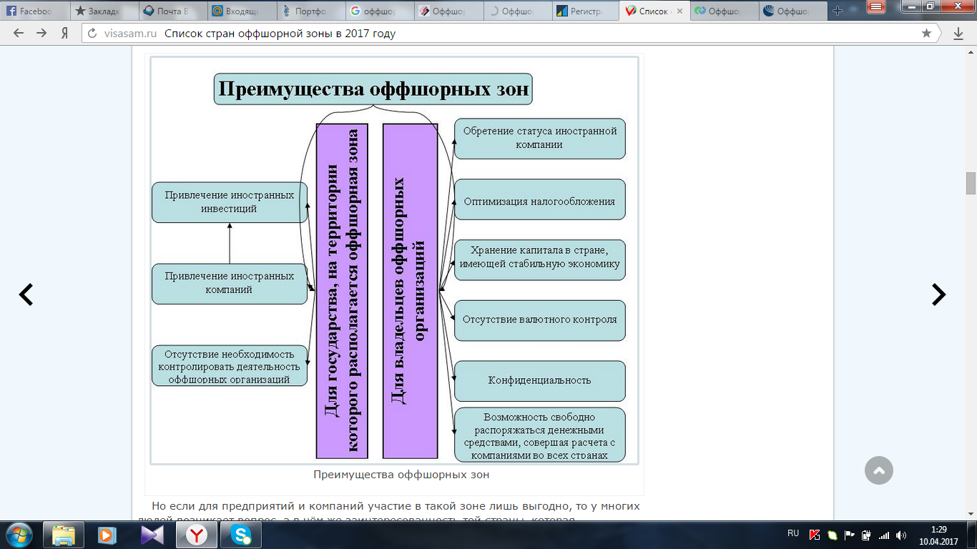

Slide 6
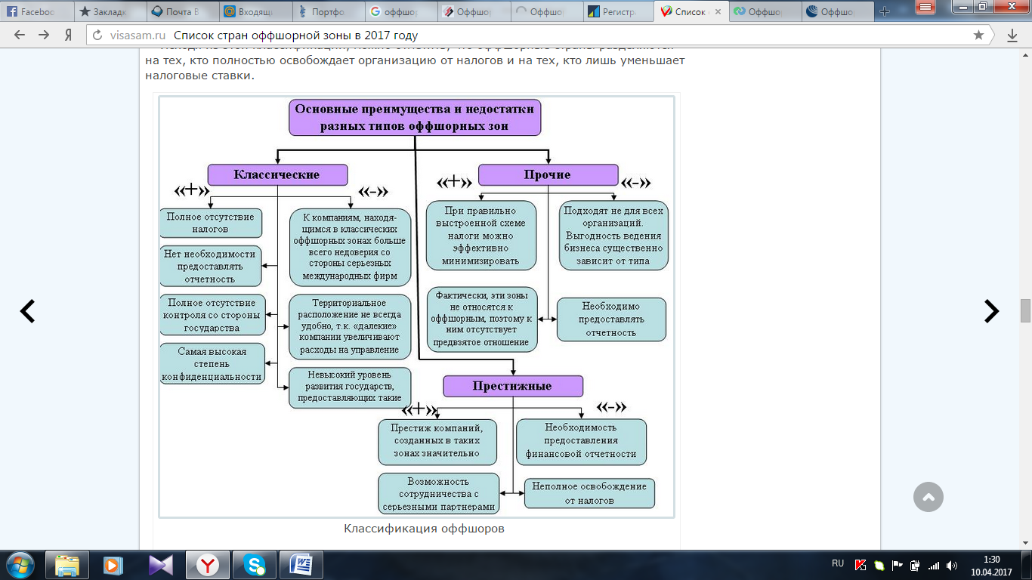

Slide 7
Схема посредника
В классических торговых схемах оффшор выступает посредником-накопителем между поставщиком и покупателем.
При экспорте товара или услуги из страны при помощи оффшорной компании цена снижается до наименее возможной, т.е. покупаем сверх-дешево. Затем оффшор-посредник перепродает покупателю товар или услугу по реальной рыночной цене и в итоге сверх-прибыль остаётся на счетах у оффшорной компании.
При импорте, т.е. ввозе товара в страну при помощи оффшора-посредника, цена товара обычно занижается с целью минимизации суммы таможенных пошлин и НДС. Тут необходим тонкий учет таможенной стоимости: слишком низкая заявленная цена товара ведет к росту налога на прибыль, а слишком высокая – к росту таможенных платежей. В общем, при свободе выбора, искусство ценообразования заключается в стремлении и приближении выплат в пользу государства к минимальным. Сумму налога на прибыль можно уменьшать перечислениями выплат за услуги тем фирмам, которые на едином налоге или на упрощенной системе налогообложения.
Включение компании-оффшора в схему ведения бизнеса позволяет планирование НДС: покупая товар на экспорт, мы платим НДС, который государство обязуется вернуть спустя некоторое время, а в случае заключения договора от лица компании-оффшора мы НДС не платим.

Slide 8
Агентская схема
Простая, но элегантная схема: компания -оффшор нанимает агентом любую компанию в любой точке мира, которая действует по указаниям нанимателя. Прибыль поступает на счета оффшорной компании, а агент платит налоги от своего вознаграждения.

Slide 9
Строительная схема
В этой схеме оффшорная компания выступает в роле подрядчика - промежуточное звено между заказчиком, который платит деньги, и субподрядчиками, которые собственно и строят объект. Оставить большую часть денег на счетах оффшора-подрядчика не составит большого труда.

Slide 10
Производственная схема
В этой схеме компания-оффшор заказывает производство товара и по минимальным расценкам возмещает издержки. Компания-производитель отгружает товар компании-агенту, которая от имени оффшора реализует товар, перечисляет прибыль и получает свое вознаграждение. Таким образом, включая оффшор в качестве промежуточного звена в цепочку производитель-реализатор, мы собираем всю прибыль на счетах оффшора

Slide 11
Транспортная схема
Удобная схема, если вы занимаетесь международными перевозками. Номинально перевозчиком товара является оффшорная компания, что при использовании договора об избегании двойного налогообложения, позволяет на законных основаниях минимизировать налоги. Фактически товары перевозит компания-агент в стране-резиденте за минимальное вознаграждение, с чего платит налоги

Slide 12
Схема оказания услуг
Очень распространенная, но достаточно скользкая схема. Оффшорная компания оказывает компании резиденту некие услуги - деньги за услуги поступают непосредственно на счет оффшора, затраты относятся на себестоимость производимого товара и списываются, налог на прибыль тоже снижается, соответственно. Тонкость в том, чтобы знать, какие услуги можно отнести на себестоимость и иметь возможность доказать, что данные услуги были оказаны (хотя, как правило, никаких таких услуг не было вовсе). Иногда в эту схему включают для солидности какую-то красивую компанию из низконалоговой европейской зоны, Швейцарскую, например

Slide 13
Кредитная схема
Элегантная и полностью легальная схема (хотя по факту почти коррупционная). Компания-резидент берет в банке кредит по предоплате по внешнеэкономическому контракту с компанией-оффшором. Деньги переводятся на счета оффшора и крутятся там полгода. Потом, по истечении срока кредита согласно законодательству деньги возвращаются в банк в связи невыполнением или невозможностью выполнения условий договора иностранным партнером. Суть в том, что оффшор полгода использовал деньги по своему усмотрению и оставил прибыль на своих счетах

Slide 14
Схема роялти
Весьма популярная в последнее время схема. Компания-оффшор разрабатывает товарный знак и регистрирует его в патентном бюро страны резидента, лицензионные права у компании-оффшора. Далее лицензионные права на использование товарного знака передаются резиденту, (или сначала другой компании-оффшору, а затем резиденту) и он платит роялти. Суть в том, что роялти не облагается налогом и поступает на счета оффшора, издержки по выплате роялти относятся на счет производства и включаются в себестоимость, что в свою очередь снижает налог на прибыль

Slide 15
Схема регистрации новых предприятий
Это любимая схема иностранных инвесторов. Допустим, мы хотим создать в стране резидента предприятие с привлечением иностранного капитала. Для этого компания-оффшор создает в стране резидента дочернюю компанию с использованием иностранного капитала. Выплата дивидендов оффшору тоже будет облагаться налогом, но эти налоги будут значительно ниже действующих налогов в стране резиденте, да и возможности вести бизнес больше

Slide 16
2. Британские Виргинские Острова (БВО), Эстония и Гонконг
Создавать или нет юрлицо за рубежом?

Slide 17
Положительные моменты
Есть страны, где сами законы значительно благоприятней для ведения бизнеса.
Климат поиска и привлечения инвестиций более благоприятен.
Доступна возможность искать новых клиентов, выходя на новые рынки.
Возможности распоряжения валютой дают сторонам больше свободы в урегулировании отношений. Есть законы о честной конкуренции и законы, запрещающие переманивание клиентов.
Имеются налоговые преференции.
Судебная система более эффективна.
Для некоторых бизнесов, положительным моментом может быть отсутствие для налоговых и правоохранительных органов прямого упрощенного доступа к информации о деятельности компании

Slide 18
Отрицательные моменты
Вести документацию и общаться нужно на не родном языке.
Нужно найти и привлечь бухгалтера, достаточно хорошего уровня компетенции в местном законодательстве.
Могут появиться дополнительные затраты на открытие счета в иностранном банке (возможно придется присутствовать лично).
Т.к. вы не резидент, то могут иметь место трудности в кредитовании иностранными банками.

Slide 19
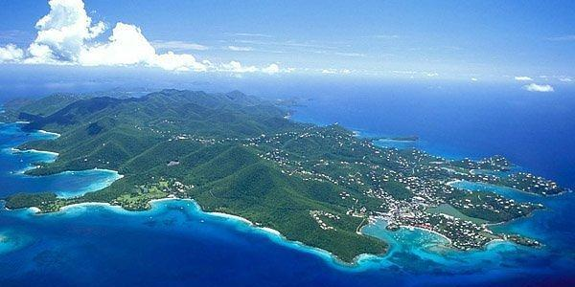
Британские Виргинские Острова
Стандартная офшорная компания, созданная, в том числе, на БВО, вполне подойдет в том случае, если вы не собираетесь использовать ее для операционных целей на американском и европейском рынке

Slide 20
Наиболее часто используемые учредительные формы на БВО следующие:
Компания с ограниченной ответственностью (BVI private company limited by shares)
Компания с ответственностью участников, ограниченной гарантией (BVI private company limited by guarantee)
Акционерное общество (BVI Public Company)

Slide 21
Офшорная компания нужна как инструмент налогового планирования, а в дальнейшем для ведения бизнеса в Европе, можно зарегистрировать компанию в другой, более «уважаемой» юрисдикции

Slide 22
Положительные моменты (БВО)
Чтобы создать компанию нужен всего один директор (физлицо или юрлицо) и нет необходимости в секретаре.
Уставной капитал – минимальный оплаченный $1, стандартный оглашенный $50 000.
В зависимости от того, превышает или нет уставной фонд $50 000, ежегодная государственная пошлина составит $350 или $1100.
Официальным языком является английский, валюта – USD, правовая система – англосаксонская.
Подтверждать деятельность компании финансовой отчетностью нет необходимости, валютный контроль отсутствует.
Прирост или передача капитала, продажа имущества, наследие – налогом не облагаются, отсутствует НДС. Налог и госпошлины есть только на недвижимость.
Уровень конфиденциальности получателей денежных платежей высокий. Информацию о бенефициарах можно получить только по решению суда.

Slide 23
Отрицательные моменты (БВО)
Репутация БВО – офшор для «черного» бизнеса. Как следствие, уровень доверия среди солидных заказчиков низкий.
Предоставлять услуги жителям БВО вам будет запрещено.
Хотя финансовая отчетность и необязательная, проверки могут быть, и иногда нужно будет ее предоставить.
Т.к. ваша компания будет являться офшорной, то не будет возможности владеть недвижимостью на БВО.

Slide 24
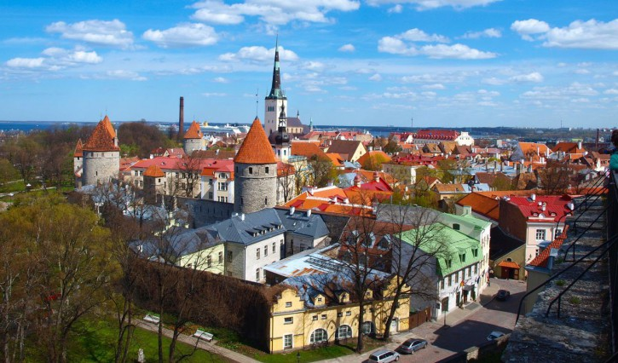
Эстония
Страны Прибалтики и, в частности, Эстония, в последнее время пользуются популярностью среди IT-бизнеса. Стартап-культура здесь на высоком уровне, что обуславливает большой интерес и внимание к местному рынку со стороны инвесторов. IT-инфраструктура на этой территории также одна из самых развитых в Евросоюзе

Slide 25
Организационно-правовых форм для компаний Эстонским законодательством предусмотрено две: общество с ограниченной ответственностью и акционерное общество. Нужно также отметить, что контроль за состоянием компании будет осуществлять проще, благодаря близкому географическому месту расположения к странам СНГ

Slide 26
Положительные моменты (Эстония)
Эстония – член ЕС, следовательно, к общему рынку стран-членов имеет неограниченный доступ.
Местное население хорошо знает английский, а зачастую и русский язык.
Для того, чтобы открыть счет в Эстонском банке, не обязательно находиться там территориально.
Компании — резиденты страны имеют неограниченные возможности для открытия счетов в зарубежных банках и проводить сделки могут в любой валюте.
Нет валютного контроля.

Slide 27
Налоговая система здесь достаточно лояльная. Если вы решите полученную прибыль реинвестировать, то будете освобождены от обязанности уплаты налога на прибыль.
Эффективная договорная система позволяет избежать двойное налогообложение: по ставке 6% от налога на репатриацию освобождаются внешние доходы нерезидента.
Подача всей бухгалтерской и налоговой отчетности в Эстонии осуществляется в электронном виде.
Недвижимость налогом не облагается.
Собственникам и руководителям эстонских компаний визы выдаются на долгий срок, также, при желании, получение гражданства будет упрощено.

Slide 28
Отрицательные моменты (Эстония)
В вопросах о структуре собственности компании конфиденциальность на низком уровне.
Установленный для ООО минимальный уставной капитал – 2500 евро. Его оплату можно отложить до указанного в законе события (к примеру, до уменьшения или увеличения капитала, до выплаты дивидендов). Однако рано или поздно сделать это все же придется.
Юрисдикция с высокими налоговыми ставками, корпоративный налог – почти 26,6%. Но только распределяемая прибыль облагается налогом. При этом распределением капитала считаются: расходы и выплаты, выплата дивидендов, уменьшение уставного капитала.
Финансовую отчетность вы будете обязаны предоставлять ежегодно.

Slide 29
Гонконг
Это государство является членом АТЭС (APEC – Asia-Pacific Economic Cooperation), также, не только в Азии, но и в мире Гонконг считают одним из самых больших центров бизнеса и торговли. Близкое расположение Гонконга к таким большим рынкам Юго-Восточной Азии как Таиланд, Малайзия, Индонезия, весьма благоприятно для развивающихся деловых связей. Ну а непосредственная близость к Китаю предоставляет доступ к его огромному рынку и способствует весьма эффективным коммуникациям в бизнесе

Slide 30


Slide 31
В Гонконге самой распространенной формой предприятия является компания с ограниченной ответственностью (Limited Company)

Slide 32
Положительные моменты (Гонконг)
Действия, необходимые для регистрации компании в Гонконге, можно осуществить дистанционно, лично можно не присутствовать.
Два официальных языка – китайский и английский, англосаксонская правовая система.
Для уставного капитала ограничения в видах валют и сумме взноса отсутствуют.
Достаточно мягкие условия ведения бизнеса – ставка налога на прибыль весьма низкая (16,5%), НДС отсутствует.

Slide 33
Положительные моменты (Гонконг)
Законодательный климат благоприятен для иностранных инвесторов. Чтобы быть владельцем компании, не обязательно быть резидентом (за исключением случаев принадлежности компании к некоторым стратегическим отраслям).
Доход, полученный в этом административном районе, не будет облагаться налогом, если его источник, как и ведение деятельности, территориально за пределами Гонконга.

Slide 34
Положительные моменты (Гонконг)
Если у вашей гонконгской компании уставной капитал будет не больше 10 000 гонконгских долларов (около $1300), то минимальный государственный лицензионный сбор составит около $300. Вообще такой сбор зависит от размеров уставного капитала и выплачивается компанией ежегодно.
Собирать директоров и акционеров гонконгской фирмы необязательно каждый год. А проводить такие собрания можно там, где удобно, в любой точке мира.
Т.к. в процедурах слияния и поглощения, антимонопольные и др. ограничения отсутствуют, то из бизнеса можно выходить легко

Slide 35
Отрицательные моменты (Гонконг)
Дистанционно, вы не сможете открыть счет в банке.
Обязательно наличие корпоративного секретаря – резидента Гонконга (физлицо или юрлицо).
Ведение бухгалтерии и проведение ежегодного аудита для гонконгских компаний обязательно. При этом у аудиторов имеются серьезные требования – все необходимые первичные бухгалтерские документы (заказы, инвойсы, контракты и пр.) должны быть в наличии.
Для налогового планирования может оказаться недостатком отсутствие Соглашения об избежании двойного налогообложения с некоторыми странами, в частности с Украиной и Россией.
В реестре компаний публично доступны сведения об акционерах и директорах (за исключением номинальных сервисов).

Slide 36
Вывод:
В Гонконге, несмотря на благоприятный инвестиционный климат, отсутствие НДС и приятно низкие ставки налога на прибыль, имеет место строгий подход к отчетности и аудиту. Чтобы открыть счет в банке, вам придется присутствовать лично

Slide 37
Вывод:
В Эстонии вы легко можете открыть корпоративный счет дистанционно. Это удобство важно, если привести в пример политику Google Play (банковский счет компании должен находиться в одной стране с ней). Также, положительный момент – хорошо развитая в Эстонии электронная отчетность

Slide 38
Вывод:
На БВО для вашей компании будет отсутствовать ежегодный фиксированный платеж (ставка налога) и обязательная финансовая отчетность. Но со стороны некоторых заказчиков может возникать недоверие из-за репутации этой юрисдикции

Slide 39
СПАСИБО ЗА ВНИМАНИЕ!

